Slide 1

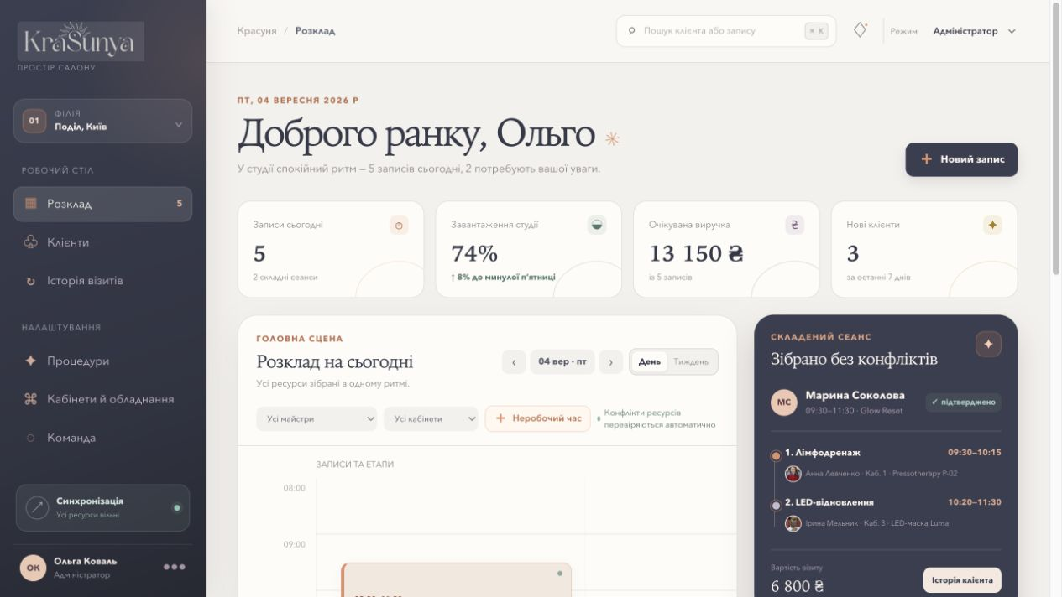
MVP ДЛЯ ПОКАЗУ ВЛАСНИКУ САЛОНУ
Красуня
Розумний запис салону
Один простір для розкладу, клієнтів і складних сеансів
розклад на сьогодні
5 демо-записів · 2 етапи в одному сеансі
Демо-версія · 04 вересня 2026
Красуня · MVP
01
Notes:
Відкрити розмову з власником: це MVP, який показує, як салон може зібрати розклад, ресурси та історію клієнтів в одному робочому просторі.

Slide 2
ЩО ПЕРЕВІРЯЄМО
Складний сеанс потребує більше, ніж календар
У записі важливо бачити не лише час, а й увесь маршрут клієнта.
Коли один візит проходить через кілька етапів, кожен етап має свої обмеження.
один запис
MVP перевіряє цю логіку на демо-даних і не дає створити запис із конфліктами.
має бачити всю картину
МАЙСТЕР
робочі години та зайнятість
01
етапи
02
ресурси
03
перевірка
послідовність візиту
хто і де працює
без перетинів
КАБІНЕТ
доступність простору на етапі
ОБЛАДНАННЯ
конкретний ресурс під процедуру
Красуня · MVP
02
Notes:
Пояснення для власника: календар зберігає час, але не відповідає на питання, чи доступні одночасно потрібний майстер, кабінет і обладнання.

Slide 3
ЯК ПРАЦЮЄ ПРОДУКТ
Один запис зв’язує клієнта з усіма ресурсами
Логіка MVP зібрана навколо складеного сеансу, а не окремої послуги.
01
02
03
04
Клієнт
Процедура
Ресурси
Розклад
ім’я, телефон, історія
ціна, тривалість, етапи
майстер, кабінет, техніка
вільний слот без конфліктів
Результат для адміністратора
Запис можна створити, перенести або підтвердити лише тоді, коли маршрут залишається здійсненним.
Красуня · MVP
03
Notes:
Це центральна логіка MVP. Вона пояснює, чому система корисна власнику саме в роботі зі складними сеансами та ресурсами.

Slide 4
ЩОДЕННА РОБОТА
Розклад і стан салону на одному екрані
Адміністратор одразу бачить ключові дані та демо-сценарій візиту.
Що вже є в інтерфейсі
1
Розклад дня / тижня
Фільтри за майстром і кабінетом
2
Новий запис
Система одразу перевіряє доступність
3
Складений сеанс
Етапи з різними майстрами та ресурсами
4
Демо-метрики
Завантаження, виручка, нові клієнти
Ключовий екран для щоденного демо
Красуня · MVP
04
Notes:
Показати власнику: це вже не концепт, а робочий локальний прототип. В інтерфейсі можна перемикати ролі, створювати запис, переносити візит та відкривати історію.

Slide 5
КЛЮЧОВИЙ СЦЕНАРІЙ MVP
Glow Reset: один сеанс, два етапи
Клієнт проходить маршрут через різних майстрів, кабінети та обладнання.
МАРШРУТ ВІЗИТУ
01
Лімфодренаж
Зібрано без конфліктів
09:30—10:15
Анна Левченко · Каб. 1 · Pressotherapy P-02
Перевірка перед збереженням
02
LED-відновлення
✓
майстер
10:20—11:30
✓
кабінет
Ірина Мельник · Каб. 3 · LED-маска Luma
✓
обладнання
✓
робочі години
09:30—11:30 · 6 800 ₴
Красуня · MVP
05
Notes:
Провести ключовий демо-сценарій: обрати Glow Reset, показати два етапи, різних майстрів і ресурсів, потім змінити час на конфліктний і продемонструвати блокування.

Slide 6
РОЛІ В САЛОНІ
Одна система для трьох щоденних точок зору
Кожна роль бачить свій рівень деталізації, а дані залишаються пов’язаними.
А
Адміністратор
М
Майстер
К
Клієнт
керує студією
веде свою роботу
перевіряє свій візит
Налаштовує процедури, ресурси й команду. Створює та переносить записи. Бачить усіх клієнтів і всю історію.
Бачить власний розклад, неробочий час і записи. Відкриває історію клієнтів, з якими працює.
Переглядає свій запис, етапи сеансу та історію відвідувань у простому особистому кабінеті.
Спільна база даних: запис, клієнт, етапи, ресурси та історія
Красуня · MVP
06
Notes:
Підкреслити, що MVP не створює три окремі продукти. Це один набір даних із трьома зрозумілими режимами роботи.

Slide 7
ПІЛОТ ІЗ САЛОНОМ
Що вже готово і що потрібно перевірити разом
Наступний крок — пройти один реальний день салону на ваших процедурах і правилах.
ГОТОВО В MVP
робочий контур
ПЕРЕВІРИТИ З ВЛАСНИКОМ
один реальний сценарій
✓
Розклад дня та тижня
✓
Новий запис і перенесення
1
процедури та ціни салону
✓
Перевірка конфліктів ресурсів
✓
Клієнти та історія візитів
2
правила ресурсів і робочі години
✓
Довідники процедур, кабінетів і команди
3
пілот на одній філії
✓
Режими адміністратора, майстра та клієнта
Пропозиція: 30 хвилин на демо-прогін
Красуня · MVP
07
Notes:
Фінал: попросити власника дати один реальний складений сеанс і правила його салону. Це дозволить перевірити MVP на практичному сценарії, а не на абстрактних даних.

